Slide 1

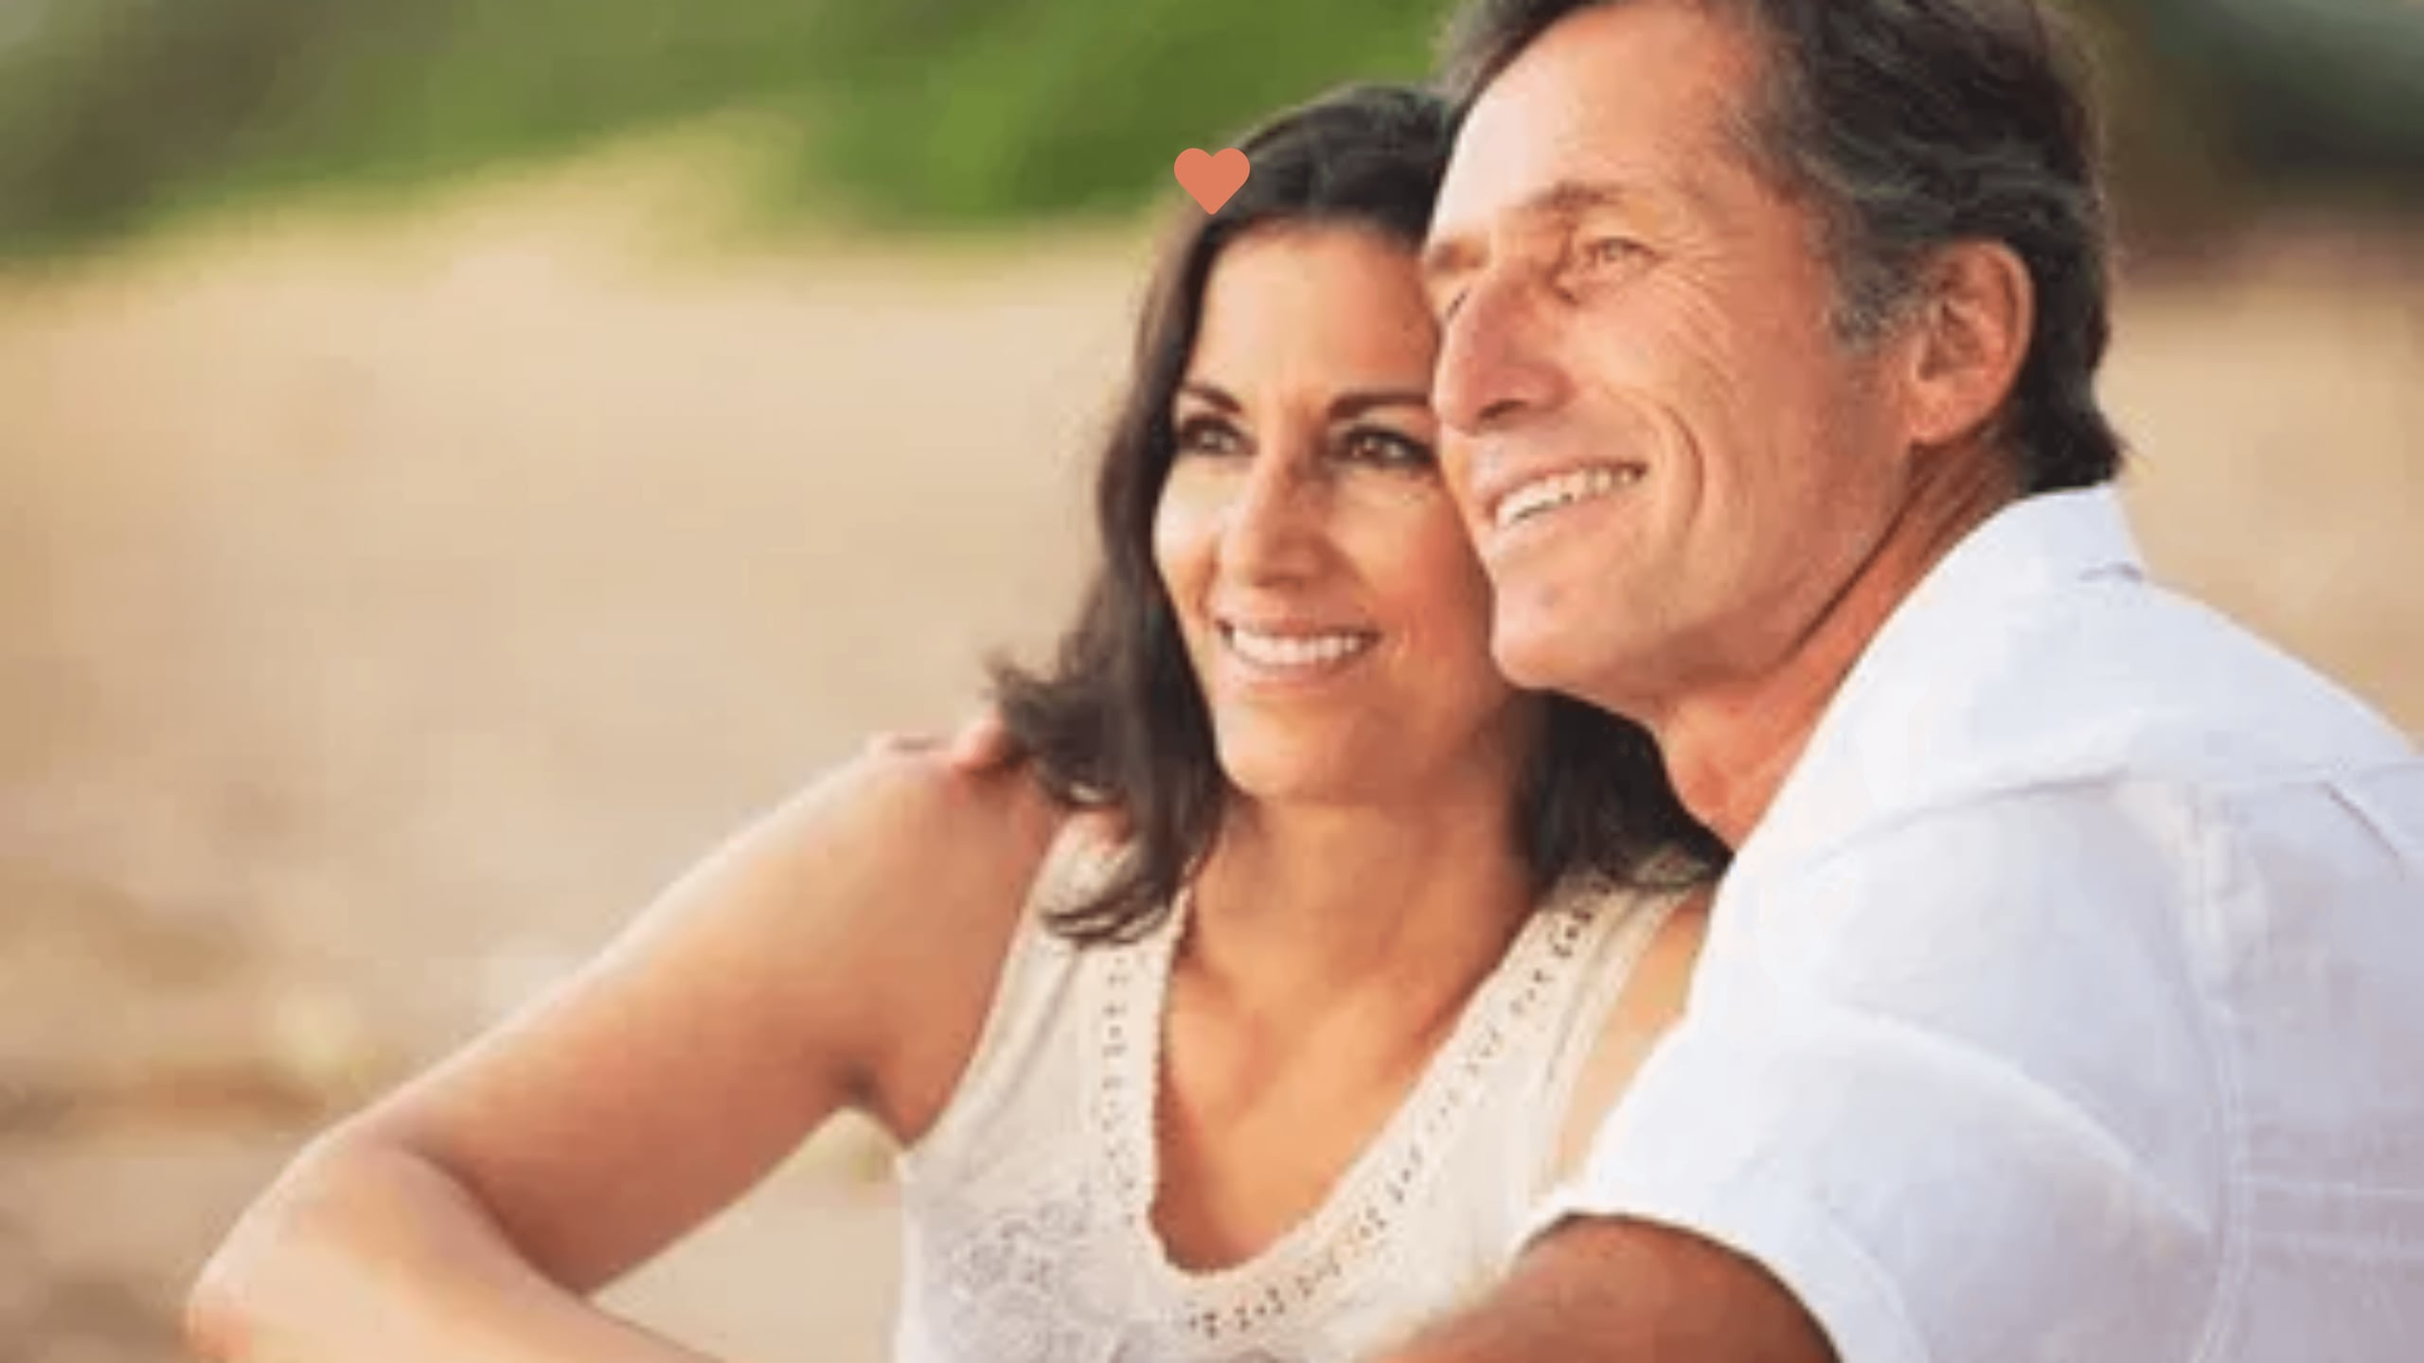

Romantika és párkeresés 50 fölött
Mire figyeljünk, mit várhatunk –
és mit ne?
A pszichológus tanácsai
Dr. Molnár Edina

Slide 2
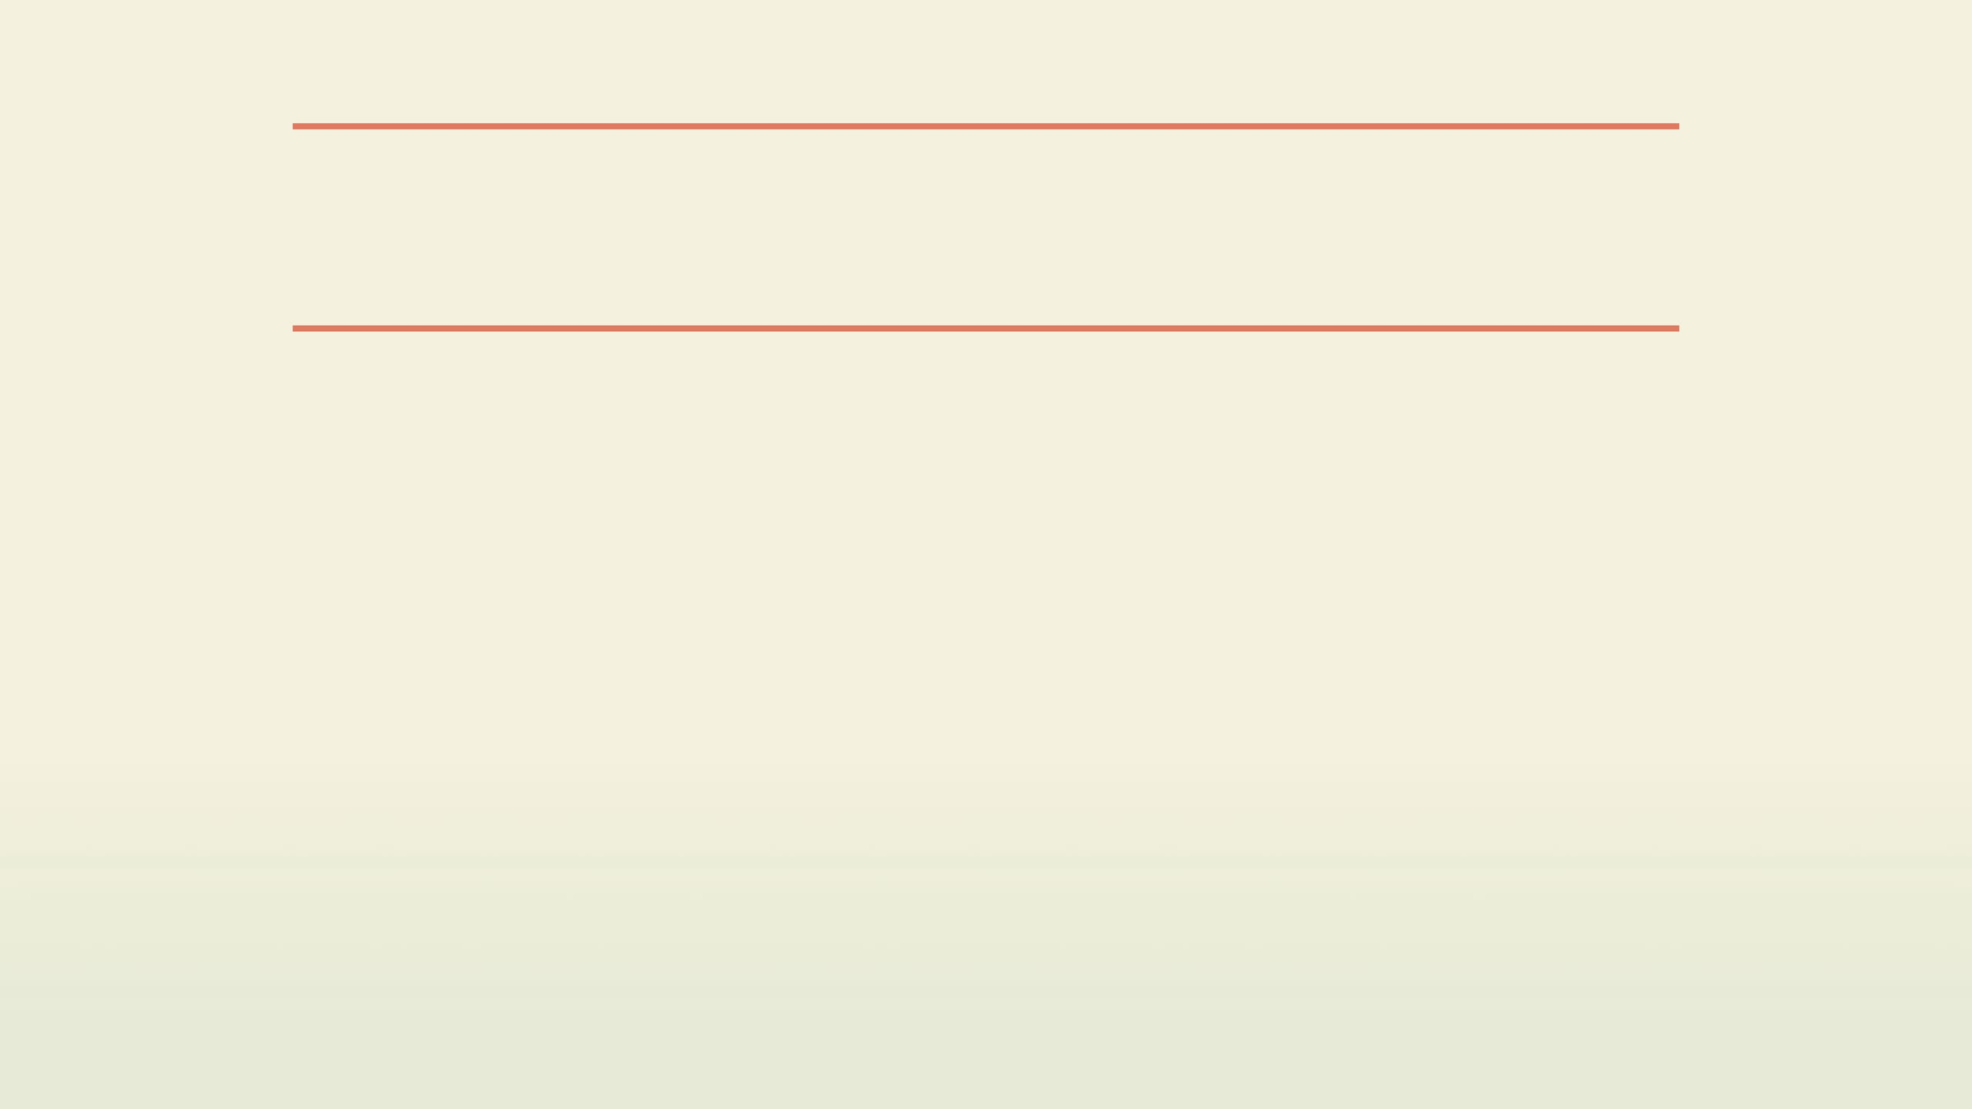




„Soha nem késő újra szeretni”
Rövid bemutatkozás: ki vagyok, mivel foglalkozom
Kérdés a közönségnek: Ki gondolta valaha, hogy ez a téma már nem rá vonatkozik?
Az előadás célja: nem receptet adni, hanem szemléletet nyitni
Amit ma együtt bejárunk: önismeret → elvárások → ismerkedés → bizalom → szerelem

Slide 3
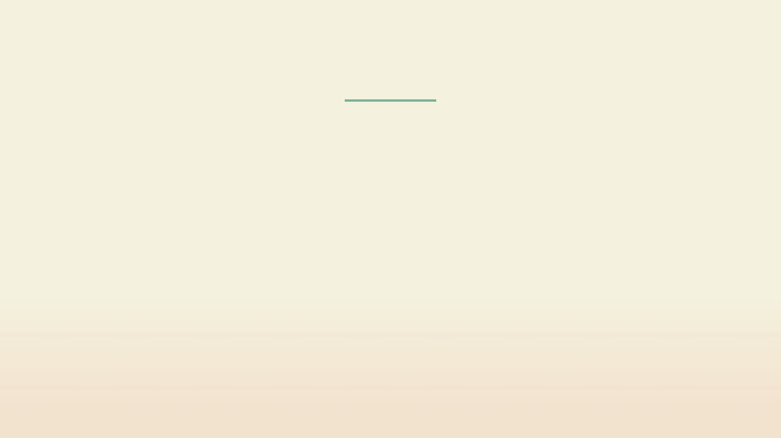
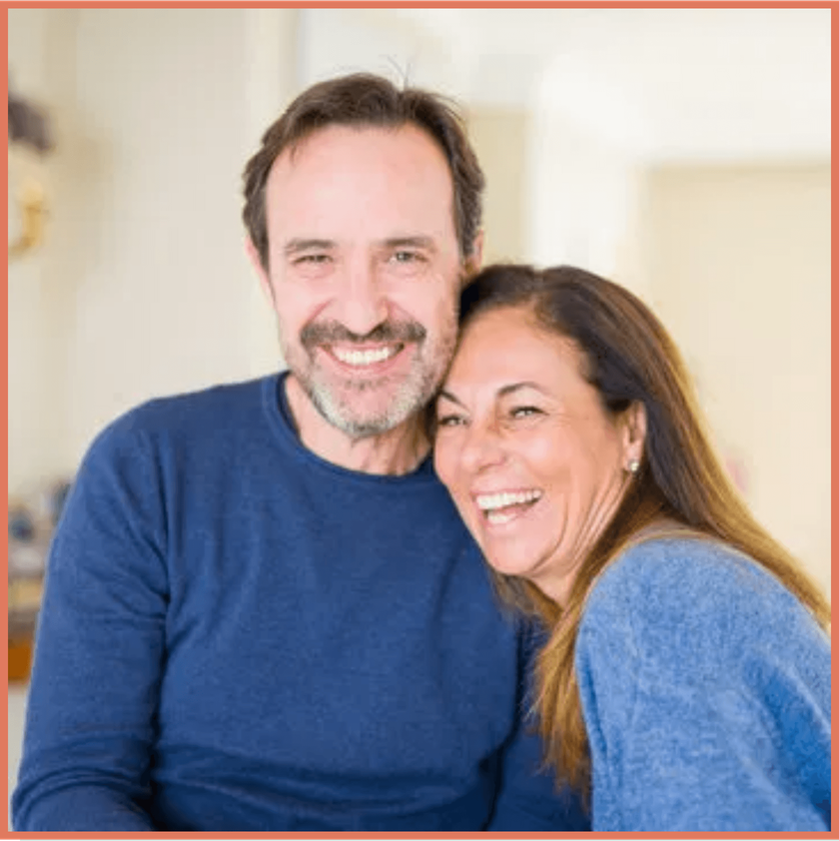


Az élet második felvonása (1/2)
Több élettapasztalat, több önismeret → erőforrás, nem teher
Más prioritások: biztonság, mélység, kölcsönösség fontosabb, mint a külső vonzerő

Slide 4
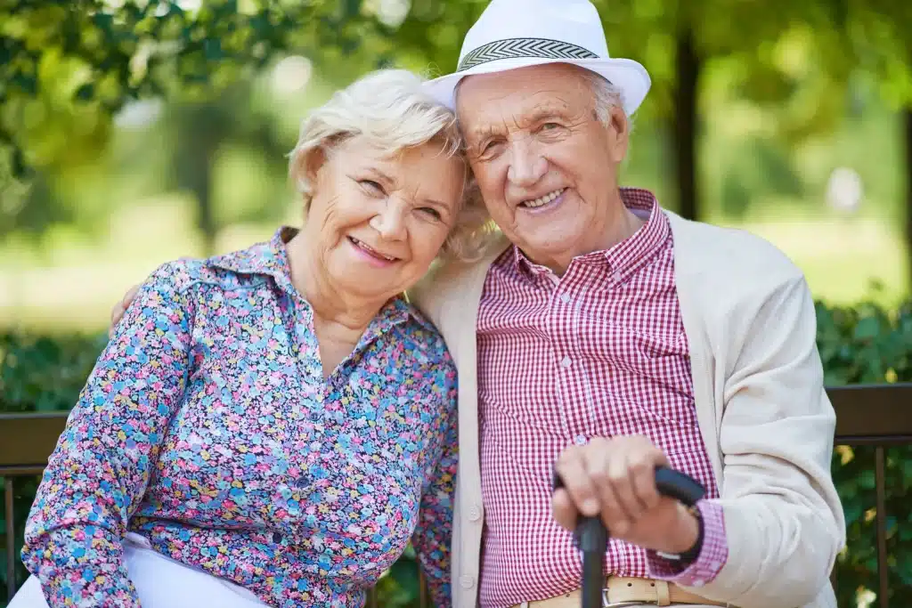



Az élet második felvonása (2/2)
Kevesebb türelmetlenség, több tudatosság – ha engedjük magunknak
Megváltozott élethelyzetek: gyerekek, unokák, egészség, anyagi helyzet
A társadalmi elvárások csapdája: „ennyi idős korban már…”

Slide 5




Amit a fiatalok még nem tudnak (1/2)
Tudjuk, mi fáj – és mi gyógyít
Ismerjük saját értékeinket és határainkat (vagy tanulunk róluk)
Képesek vagyunk mélyebb empátiára és türelemre

Slide 6
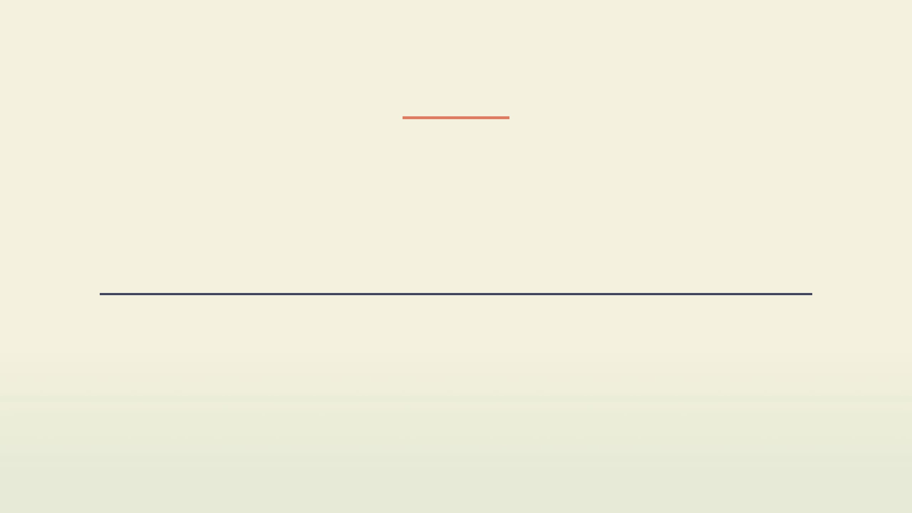


Amit a fiatalok még nem tudnak (2/2)
Nem kell már mindent bizonyítani
Az autentikusság vonzó: „Én ez vagyok” – és ez elég
„Az érettség nem a lelkesedés elvesztése, hanem annak bölcsebb irányítása.”

Slide 7
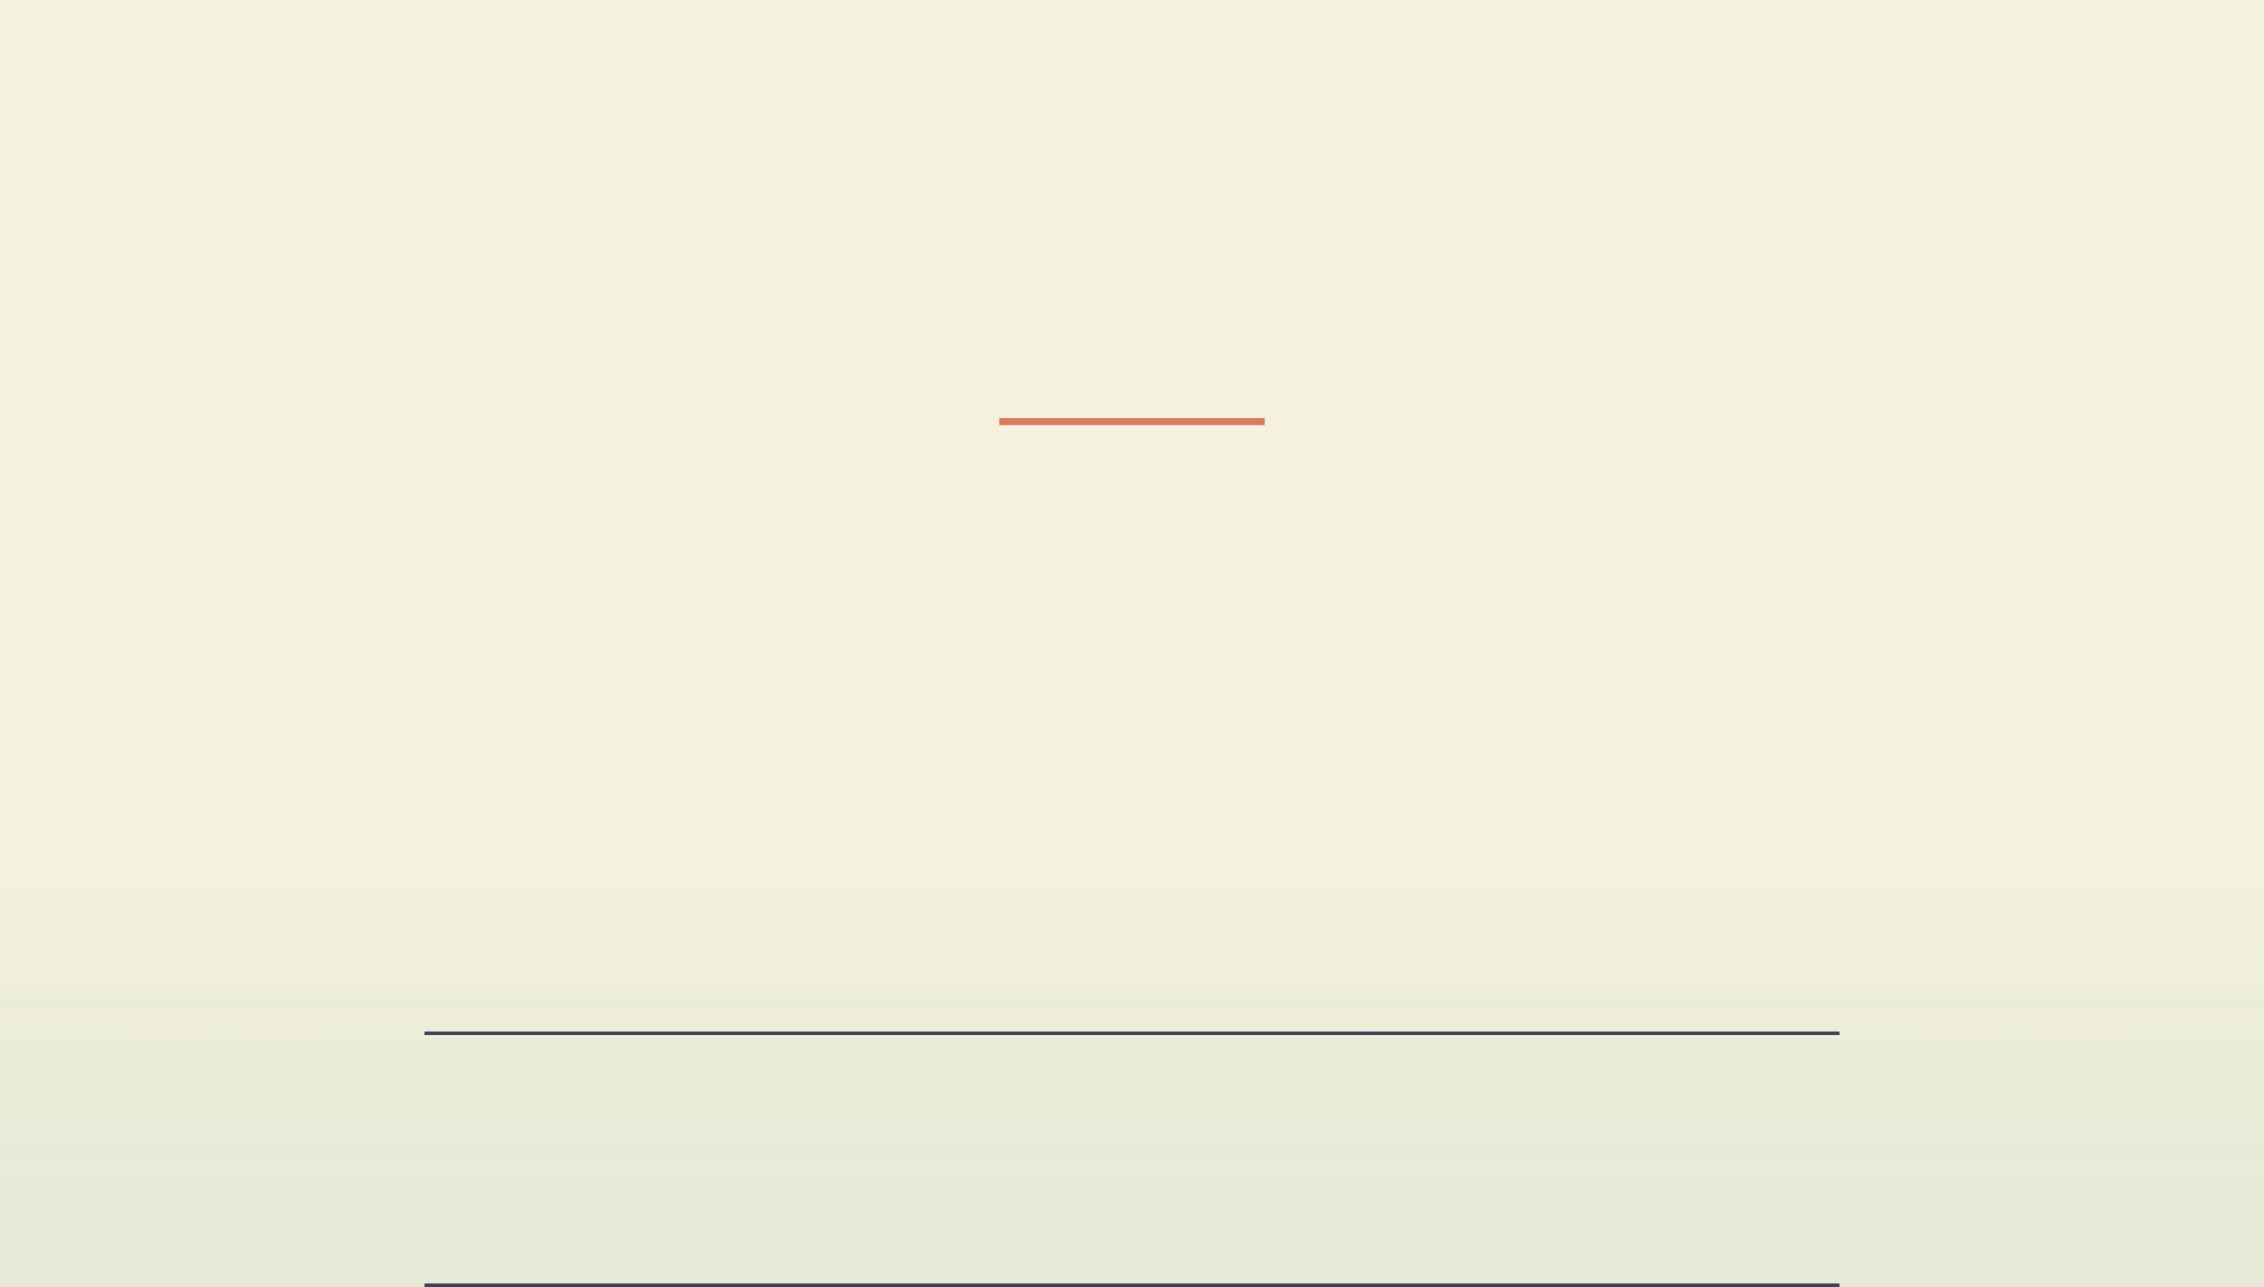




Minden kapcsolat nyomot hagy – ez természetes
Korábbi házasság(ok), hosszú kapcsolatok tapasztalatai
Veszteségek: válás, özvegység, csalódások
Rögzült minták: „ilyen vagyok én kapcsolatban”
A batyu nem akadály – de tudatosítani kell
Kérdés önmagunknak: Mit tanultam az eddigi kapcsolataimból?

Slide 8
Feladat: „Batyu-leltár”
Kérdés önmagunknak: Mit tanultam az eddigi kapcsolataimból?

Slide 9
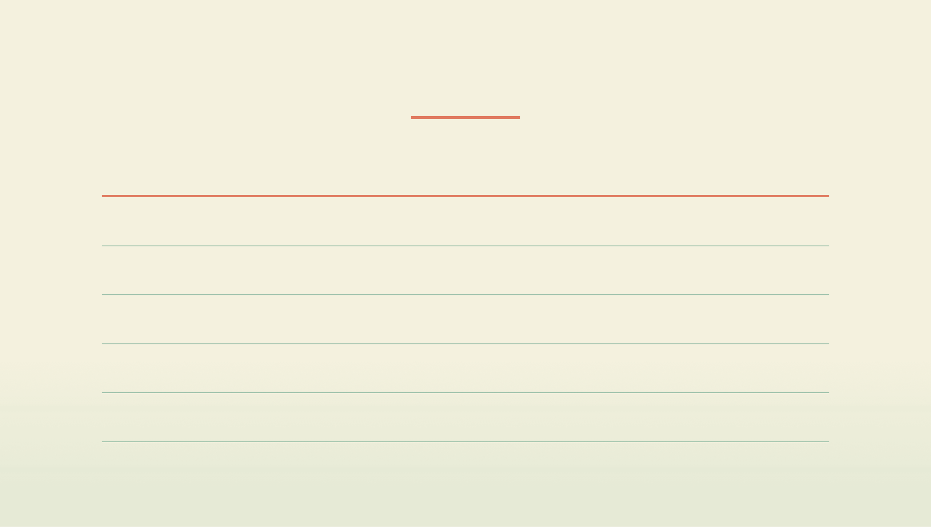





Felismered magad valamelyikben?
Minta
Jellemzők
Mások problémáit megoldja, saját igényeit elhanyagolja
A megmentő
Védi magát, nehezen enged közel valakit
A falat húzó
Mindig van valami, ami nem stimmel a másikban
A tökéletességkereső
Azonnal mélyen bevonódik, majd kiég
A gyors kötődő
Fél egyedül maradni, ezért bármit elfogad
Az önfeláldozó
Egyik sem „rossz” – de érdemes felismerni és dolgozni rajta

Slide 10
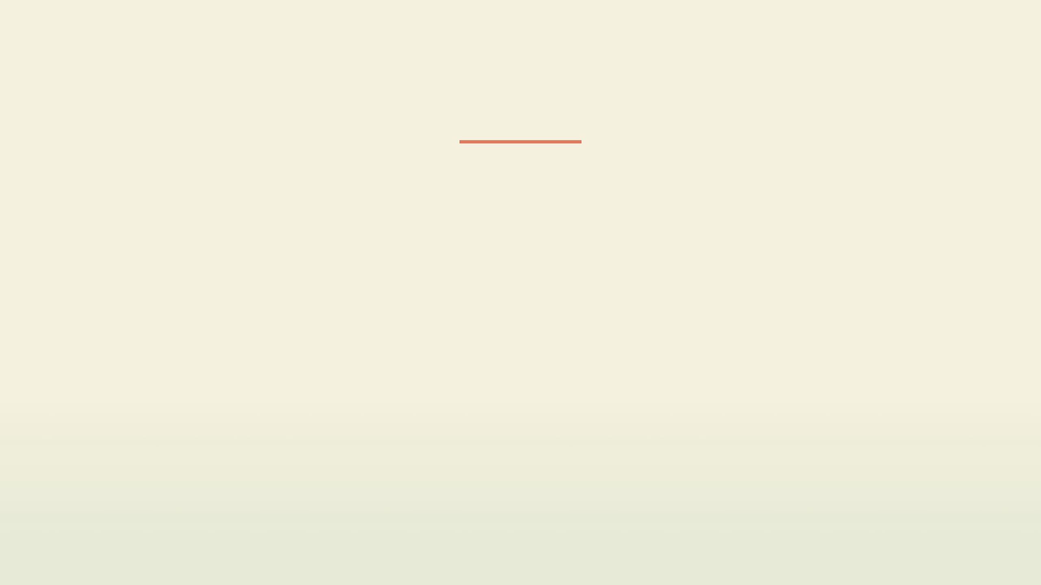


Amit otthonról hoztunk (1/2)
Szüleink kapcsolata: modell vagy elrettentő példa?
Kötődési stílusok felnőttkorban: biztonságos, szorongó, elkerülő

Slide 11


Amit otthonról hoztunk (2/2)
„Ismerős” érzés ≠ egészséges kapcsolat
A tudattalan vonzódás: miért vonzódunk ugyanolyan típushoz újra és újra?
A jó hír: a minták megváltoztathatók – tudatossággal és munkával

Slide 12


Az elvárások listája (1/2)
Elvárni természetes – de érdemes megvizsgálni, honnan jönnek
Reális elvárás: tisztelet, figyelem, kölcsönösség, humor, közös értékek

Slide 13
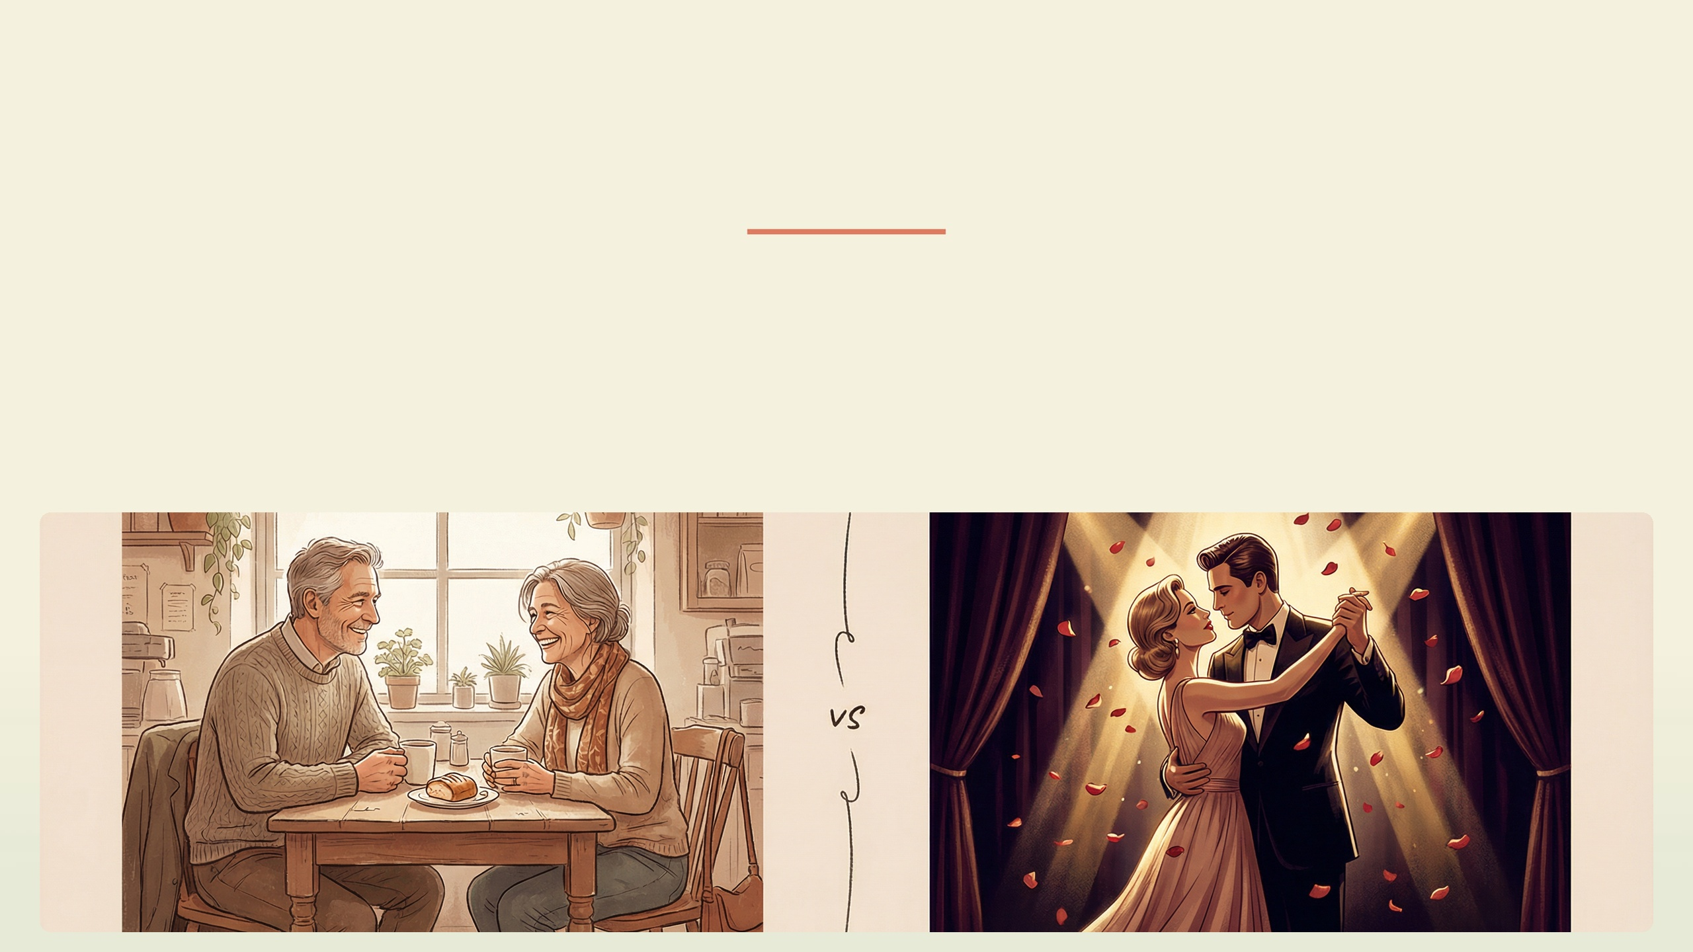


Az elvárások listája (2/2)
Irreális elvárás: tökéletes múlt, azonnali mélység, „olvas a gondolataimban”
A romantikus filmek csapdája: valóság vs. hollywoodi forgatókönyv

Slide 14
Feladat: „Valóság vs. Hollywood”

Slide 15
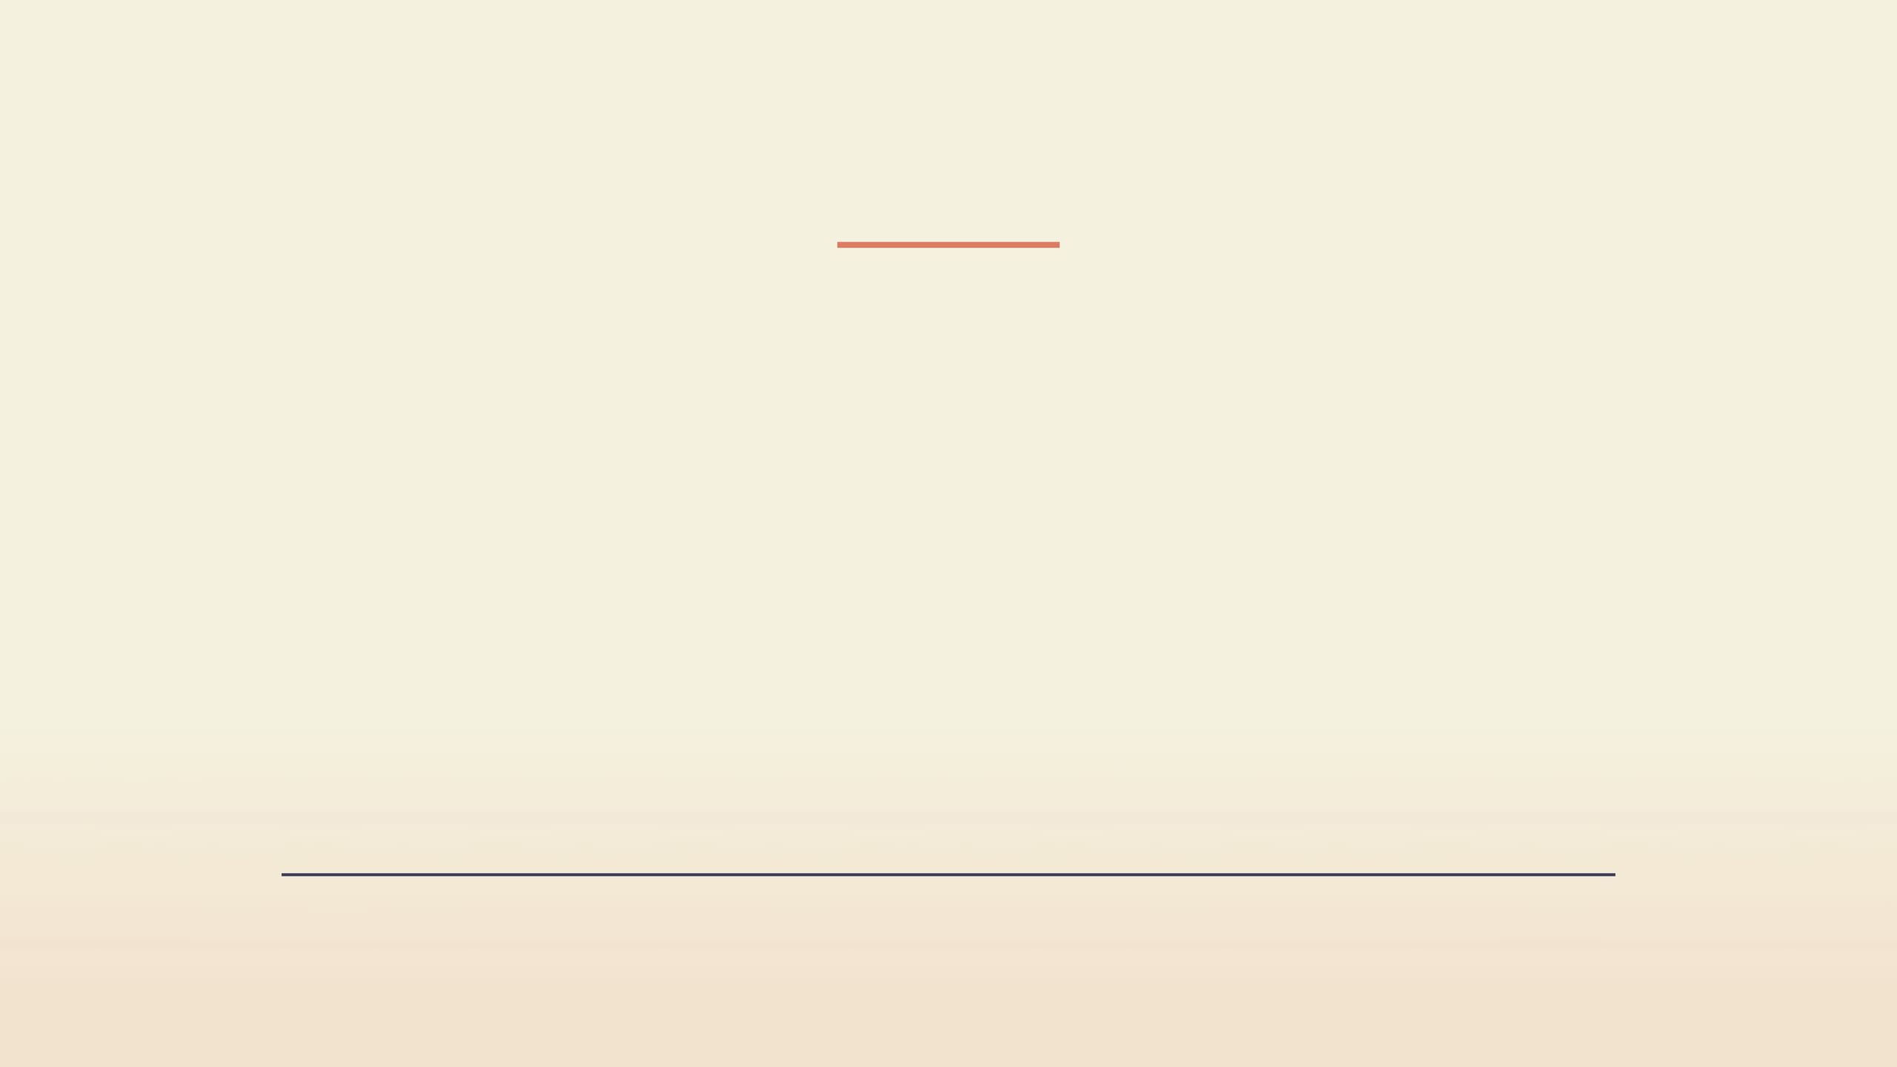

Elengedni, ami gátol
Ne várjuk, hogy a másik „meggyógyít” minket
Ne várjuk, hogy ugyanolyan legyen, mint az előző partner
Ne várjuk, hogy azonnal tökéletes legyen minden
Ne várjuk, hogy a magányunkat valaki más oldja meg helyettünk
Ne várjuk, hogy a változás a másiktól jön
„A kapcsolat nem a hiányainkat tölti be – hanem a teljességünket osztja meg.”

Slide 16
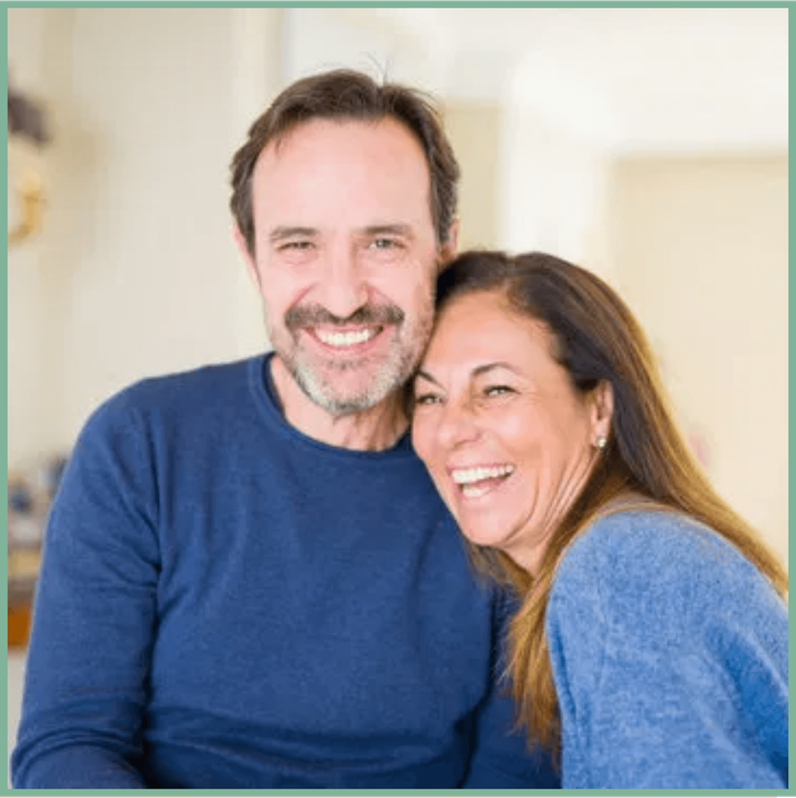


Először önmagunkkal kell jóban lenni (1/2)
A legfontosabb kapcsolat az, amit magunkkal ápolunk
Tudni egyedül lenni: a társ ne mentőöv legyen, hanem bónusz

Slide 17
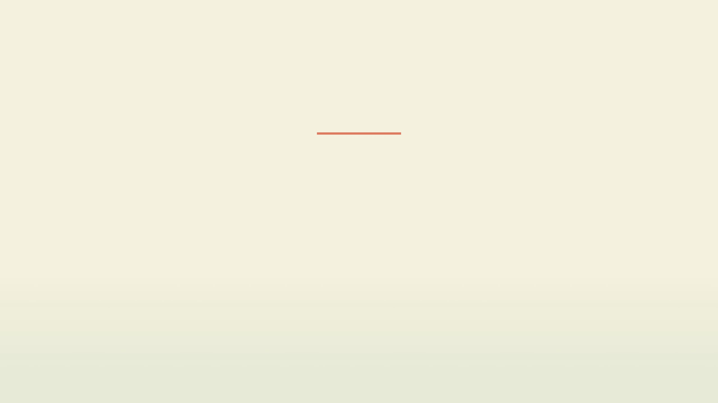
Először önmagunkkal kell jóban lenni (2/2)
?
Milyen értékek mentén élek?
?
Mire van szükségem egy kapcsolatban?
?
Mit vagyok képes adni?
Az önismeret nem önzőség – hanem az egészséges kapcsolat alapja

Slide 18
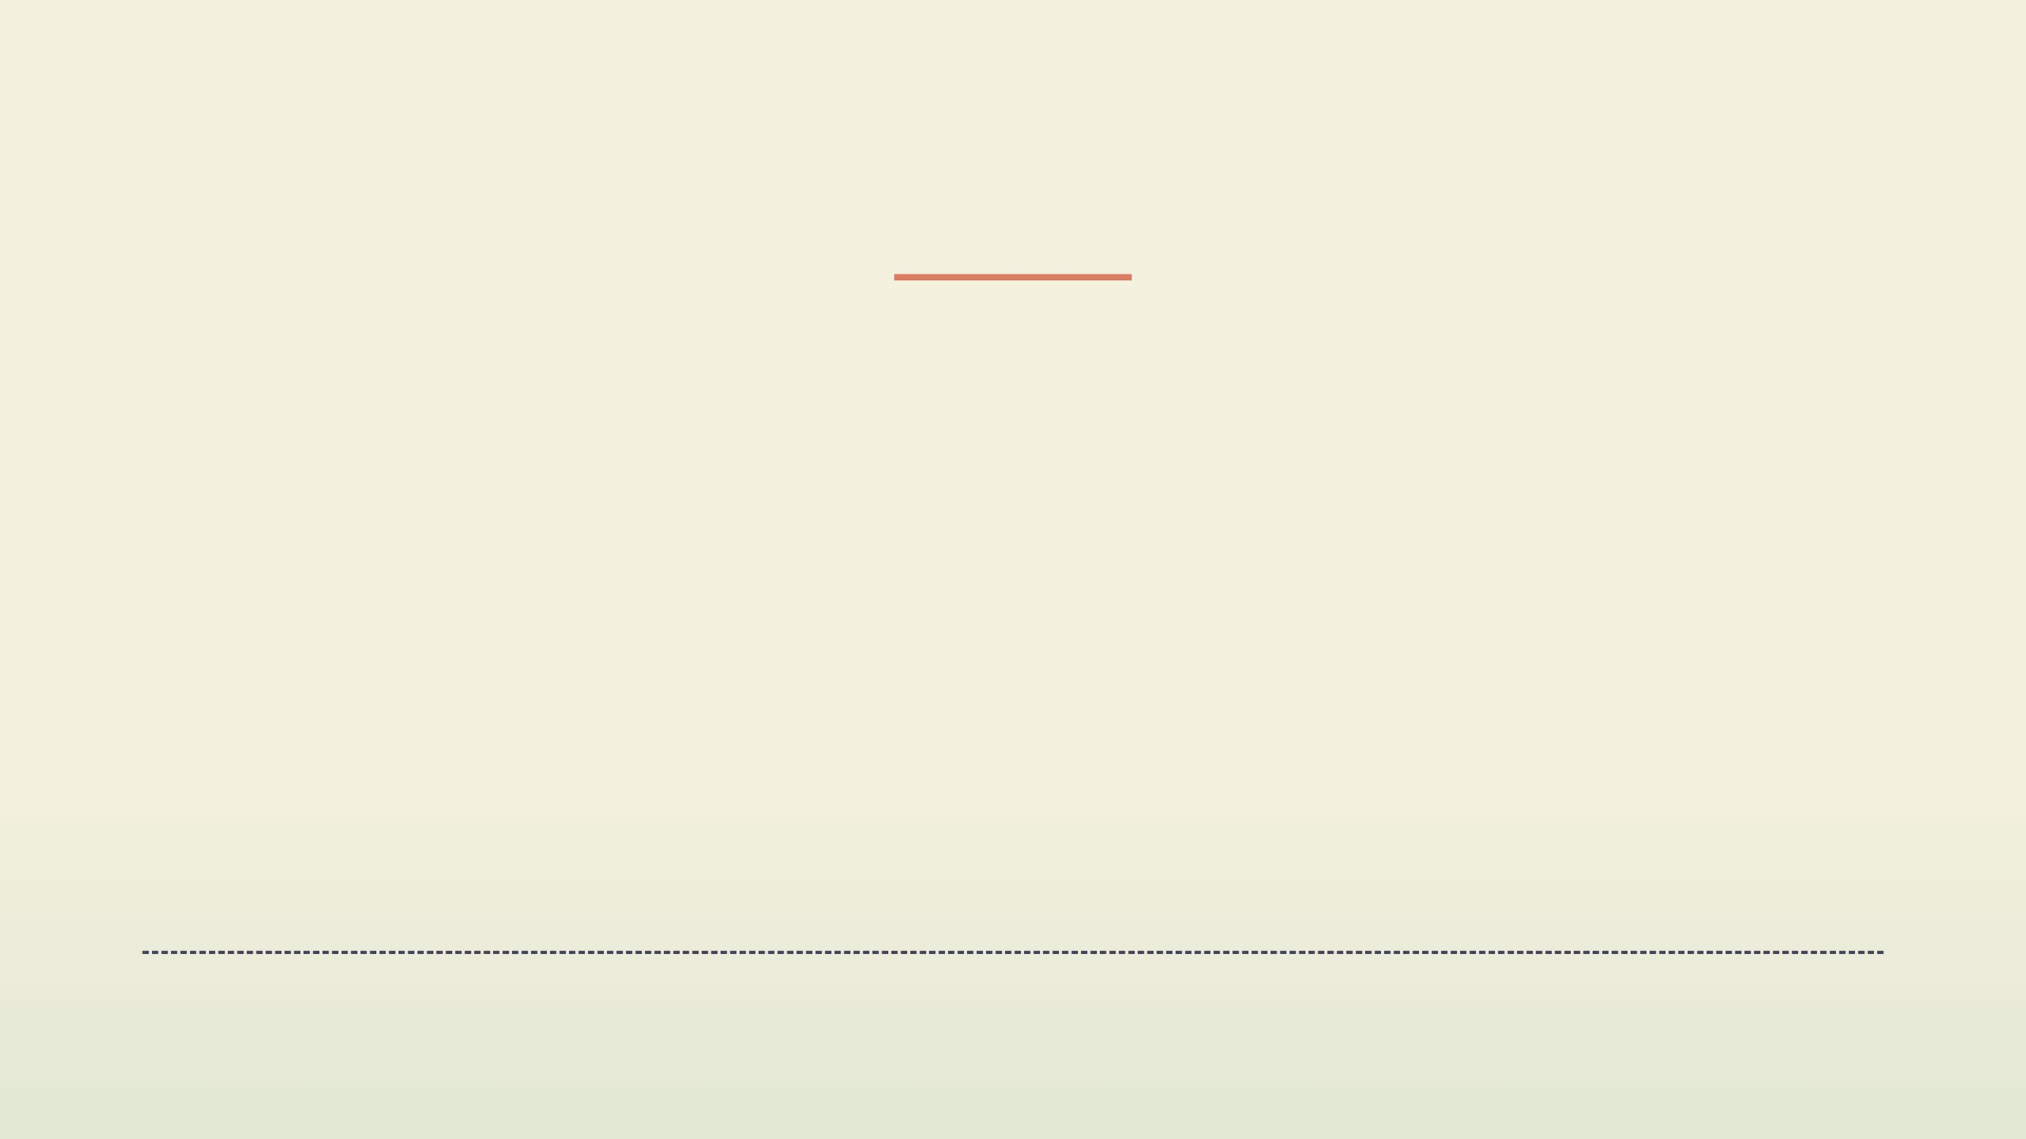
A határok nem falak – hanem kapuk
Mi az a határ?
Miért nehéz határt húzni?
Amit elfogadok és amit nem. A saját terünk védelme.
Félelem az elutasítástól, bűntudat, megszokott minták.
Hogyan kommunikáljunk?
Példák egészséges határokra
Szelíden, de határozottan. Én-üzenetekkel.
Idő, tér, döntések, gyerekek/unokák bevonása.
A határok tisztelete kölcsönös: ha a másik nem tartja be – az jelzés

Slide 19
Feladat: „Határhúzó”
A határok tisztelete kölcsönös: ha a másik nem tartja be – az jelzés

Slide 20
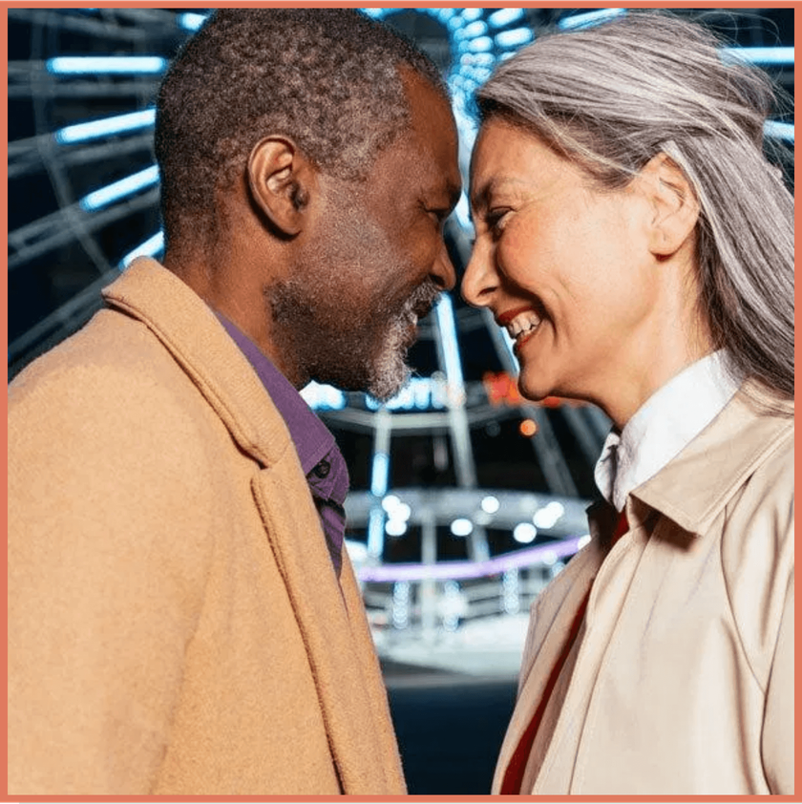


Digitális párkeresés (1/2)
A világ megváltozott: ma már az 50+ korosztály is aktív az online térben
Hol ismerkedjünk? Specifikus társkeresők, Facebook csoportok, hobbiközösségek

Slide 21
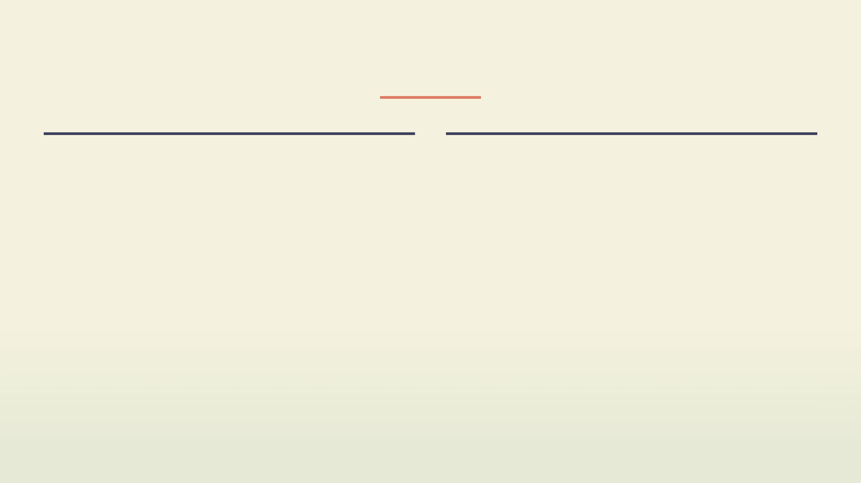
Digitális párkeresés (2/2)
Az online ismerkedés előnyei
Az online ismerkedés veszélyei
Szélesebb merítés, több lehetőség
Hamis profilok, nem őszinte bemutatkozások
◆
◆
Kényelmes, saját tempóban végezhető
Korai idealizálás, csalódás a valóságban
◆
◆
Előzetes szűrési lehetőségek (értékek, célok)
◆
A „végtelen választék” illúziója
◆

Slide 22
Az első benyomás a digitális térben
Legyen valódi – ne a 10 évvel ezelőtti én
◆
Írjuk le, mi tesz minket egyedivé – ne csak a hobbik listáját
◆
Kerüljük a negatív megfogalmazásokat: „nem keresek olyat, aki…”
◆
Emeljük ki az értékeinket, nem az elvárásainkat
◆
Humor és melegség: vonzóbbak, mint az életrajz

Slide 23
Találkozás – elvárások nélkül
Cél: megismerni egy embert, nem „megtalálni a párunk”
◆
Ítélkezés helyett kíváncsiság: adjunk esélyt a másiknak (és magunknak)
◆
Figyeljük a jelzéseket: hogyan beszél az exéről, hogyan bánik a pincérrel
◆
Legyünk természetesek – nem kell tökéletes benyomást kelteni
◆
Ha nem volt „szikra”: ez sem kudarc – csak nem illettünk össze

Slide 24
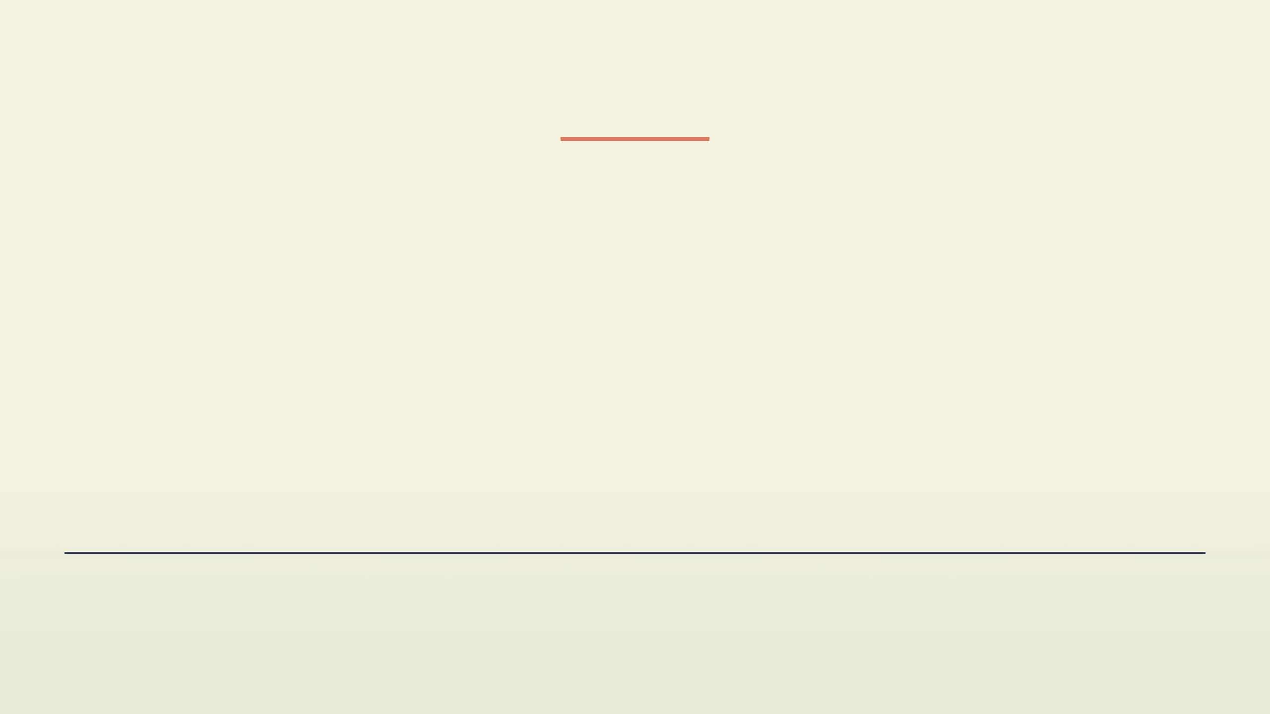

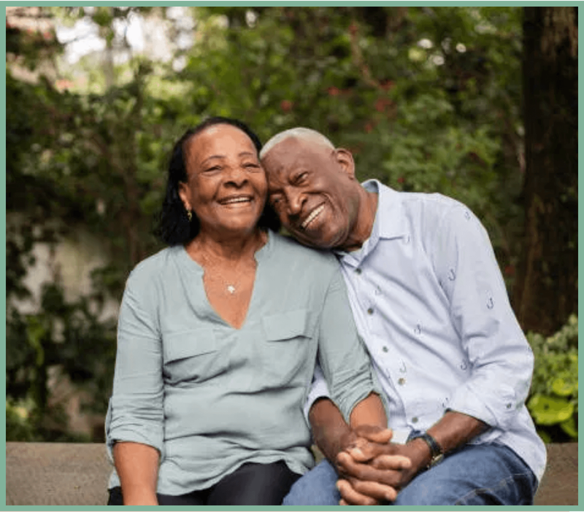




Megbízni valakiben – újra
Miért nehéz? Korábbi sebek, csalódások, árulások
A bizalom nem adható – épül, lépésről lépésre
Kis lépések: mit osztok meg, mikor, kivel
A bizalom jelei: következetesség, megbízhatóság, nyíltság
Különbség: naiv bizalom vs. tudatos bizalom
„A bizalom nem azt jelenti, hogy a másik soha nem hibázik. Azt jelenti, hogy tudom: ha hibázik, megbeszélhetjük.”

Slide 25
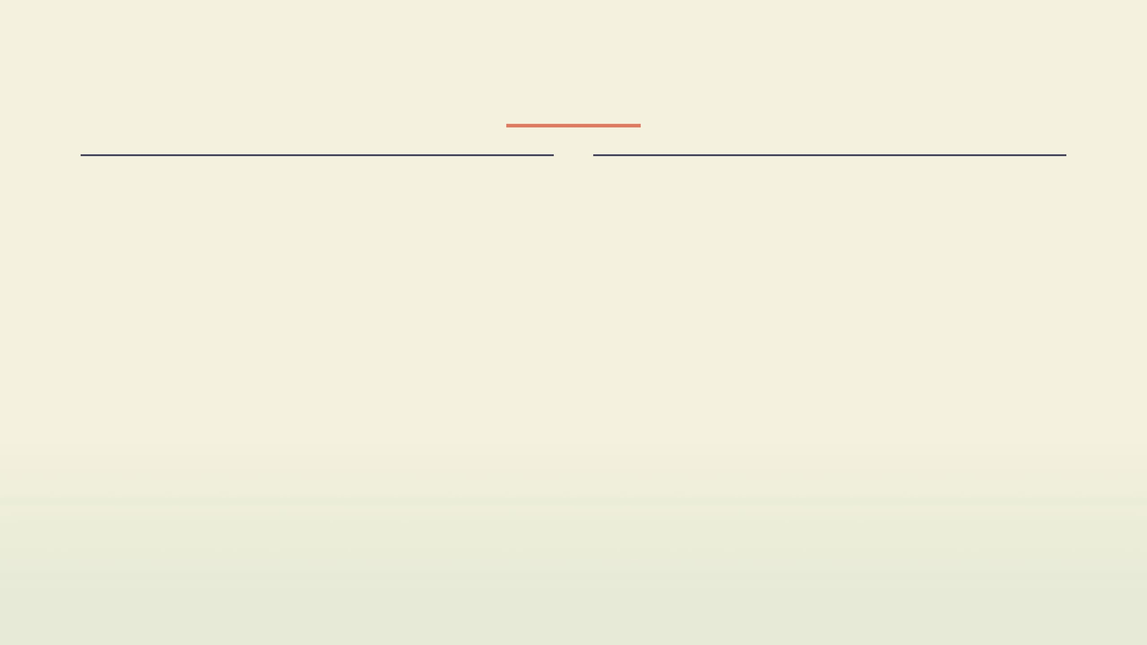
Amit mondunk – és amit nem mondunk
Az érett kommunikáció jellemzői
Amit kerüljünk
Én-üzenetek használata
Vádaskodás és hibáztatás
◆
◆
Aktív hallgatás
Hallgatás büntetésként
◆
◆
Folyamatos visszajelzés
Általánosítás („te mindig…”)
◆
◆
•
Nehéz témák felvállalása: múlt, egészség, pénz, gyerekek
•
Konfliktus ≠ veszély: a nézeteltérés a kapcsolat mélyítésének lehetősége
•
Kérdezzük meg: „Mit értesz ezen?” – ne feltételezzük

Slide 26
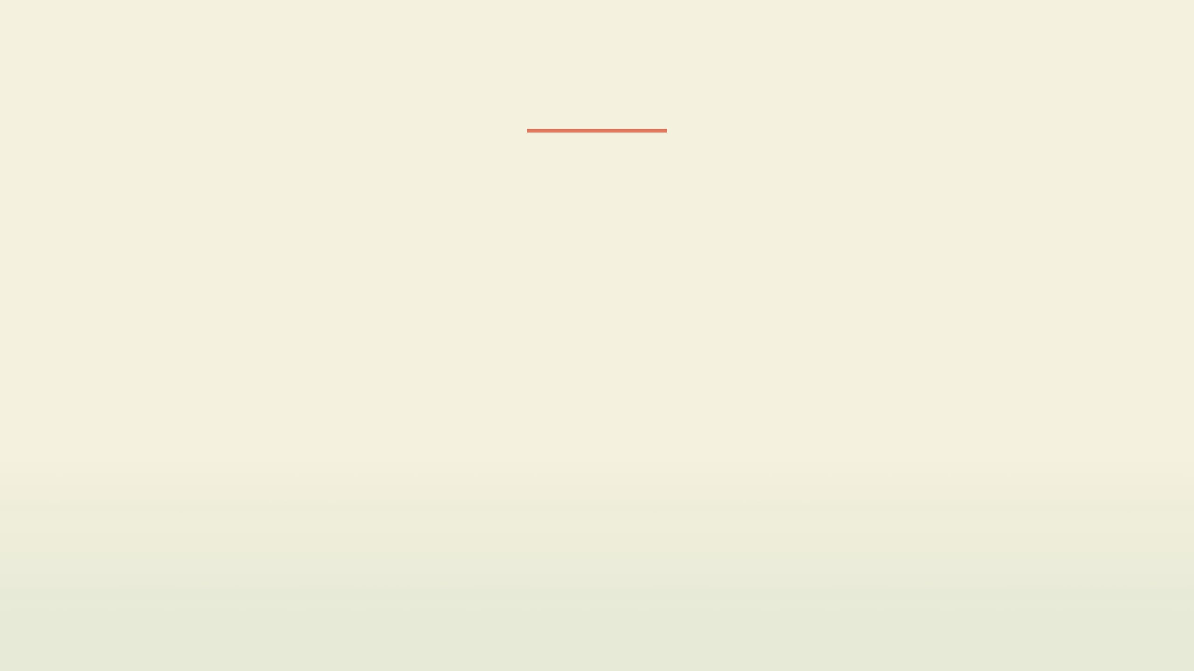

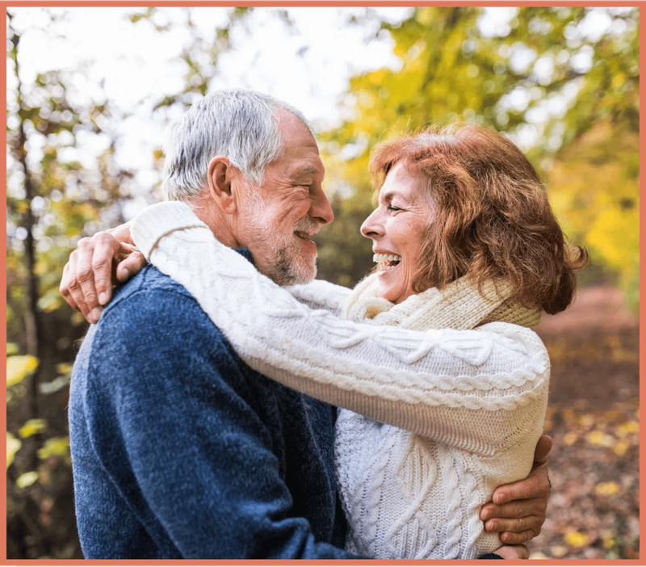




Tabu helyett: nyílt, természetes párbeszéd
A szexualitás nem ér véget 50-nel – átalakul
Változások: testi változások, tempó, igények átalakulása
Az intimitás több mint szex: érintés, közelség, biztonság
Kommunikáció az igényekről: mit szeretek, mi esik jól, mi nem
Az orvosi háttér: ha szükséges, kérjünk segítséget – ez bátorság, nem
szégyen

Slide 27


Minden ember egy rendszer része (1/2)
50 fölött senki sem üres lappal érkezik
Gyerekek, unokák: az elsődleges kötelékek tiszteletben tartása

Slide 28

Minden ember egy rendszer része (2/2)
Az unokák: a kapcsolat természetes részei – de nem a párkapcsolat helyettesítői
◆
Az ex jelenléte: közös gyerekek esetén elkerülhetetlen – hogyan kezeljük egészségesen?
◆
Az új párnak „csomagja” is van: empátia és kíváncsiság helyett ítélkezés

Slide 29
A pszichológus
nem csak válságban segít
Ha ugyanabba a mintába esünk újra és újra
◆
Ha a félelem megakadályoz az ismerkedésben
◆
Ha a gyász (válás, özvegység) még feldolgozatlan
◆
Ha nem tudjuk, mit akarunk valójában
◆
Egyéni terápia, párterápia, csoportos önismereti munka – mind lehetőség

Slide 30
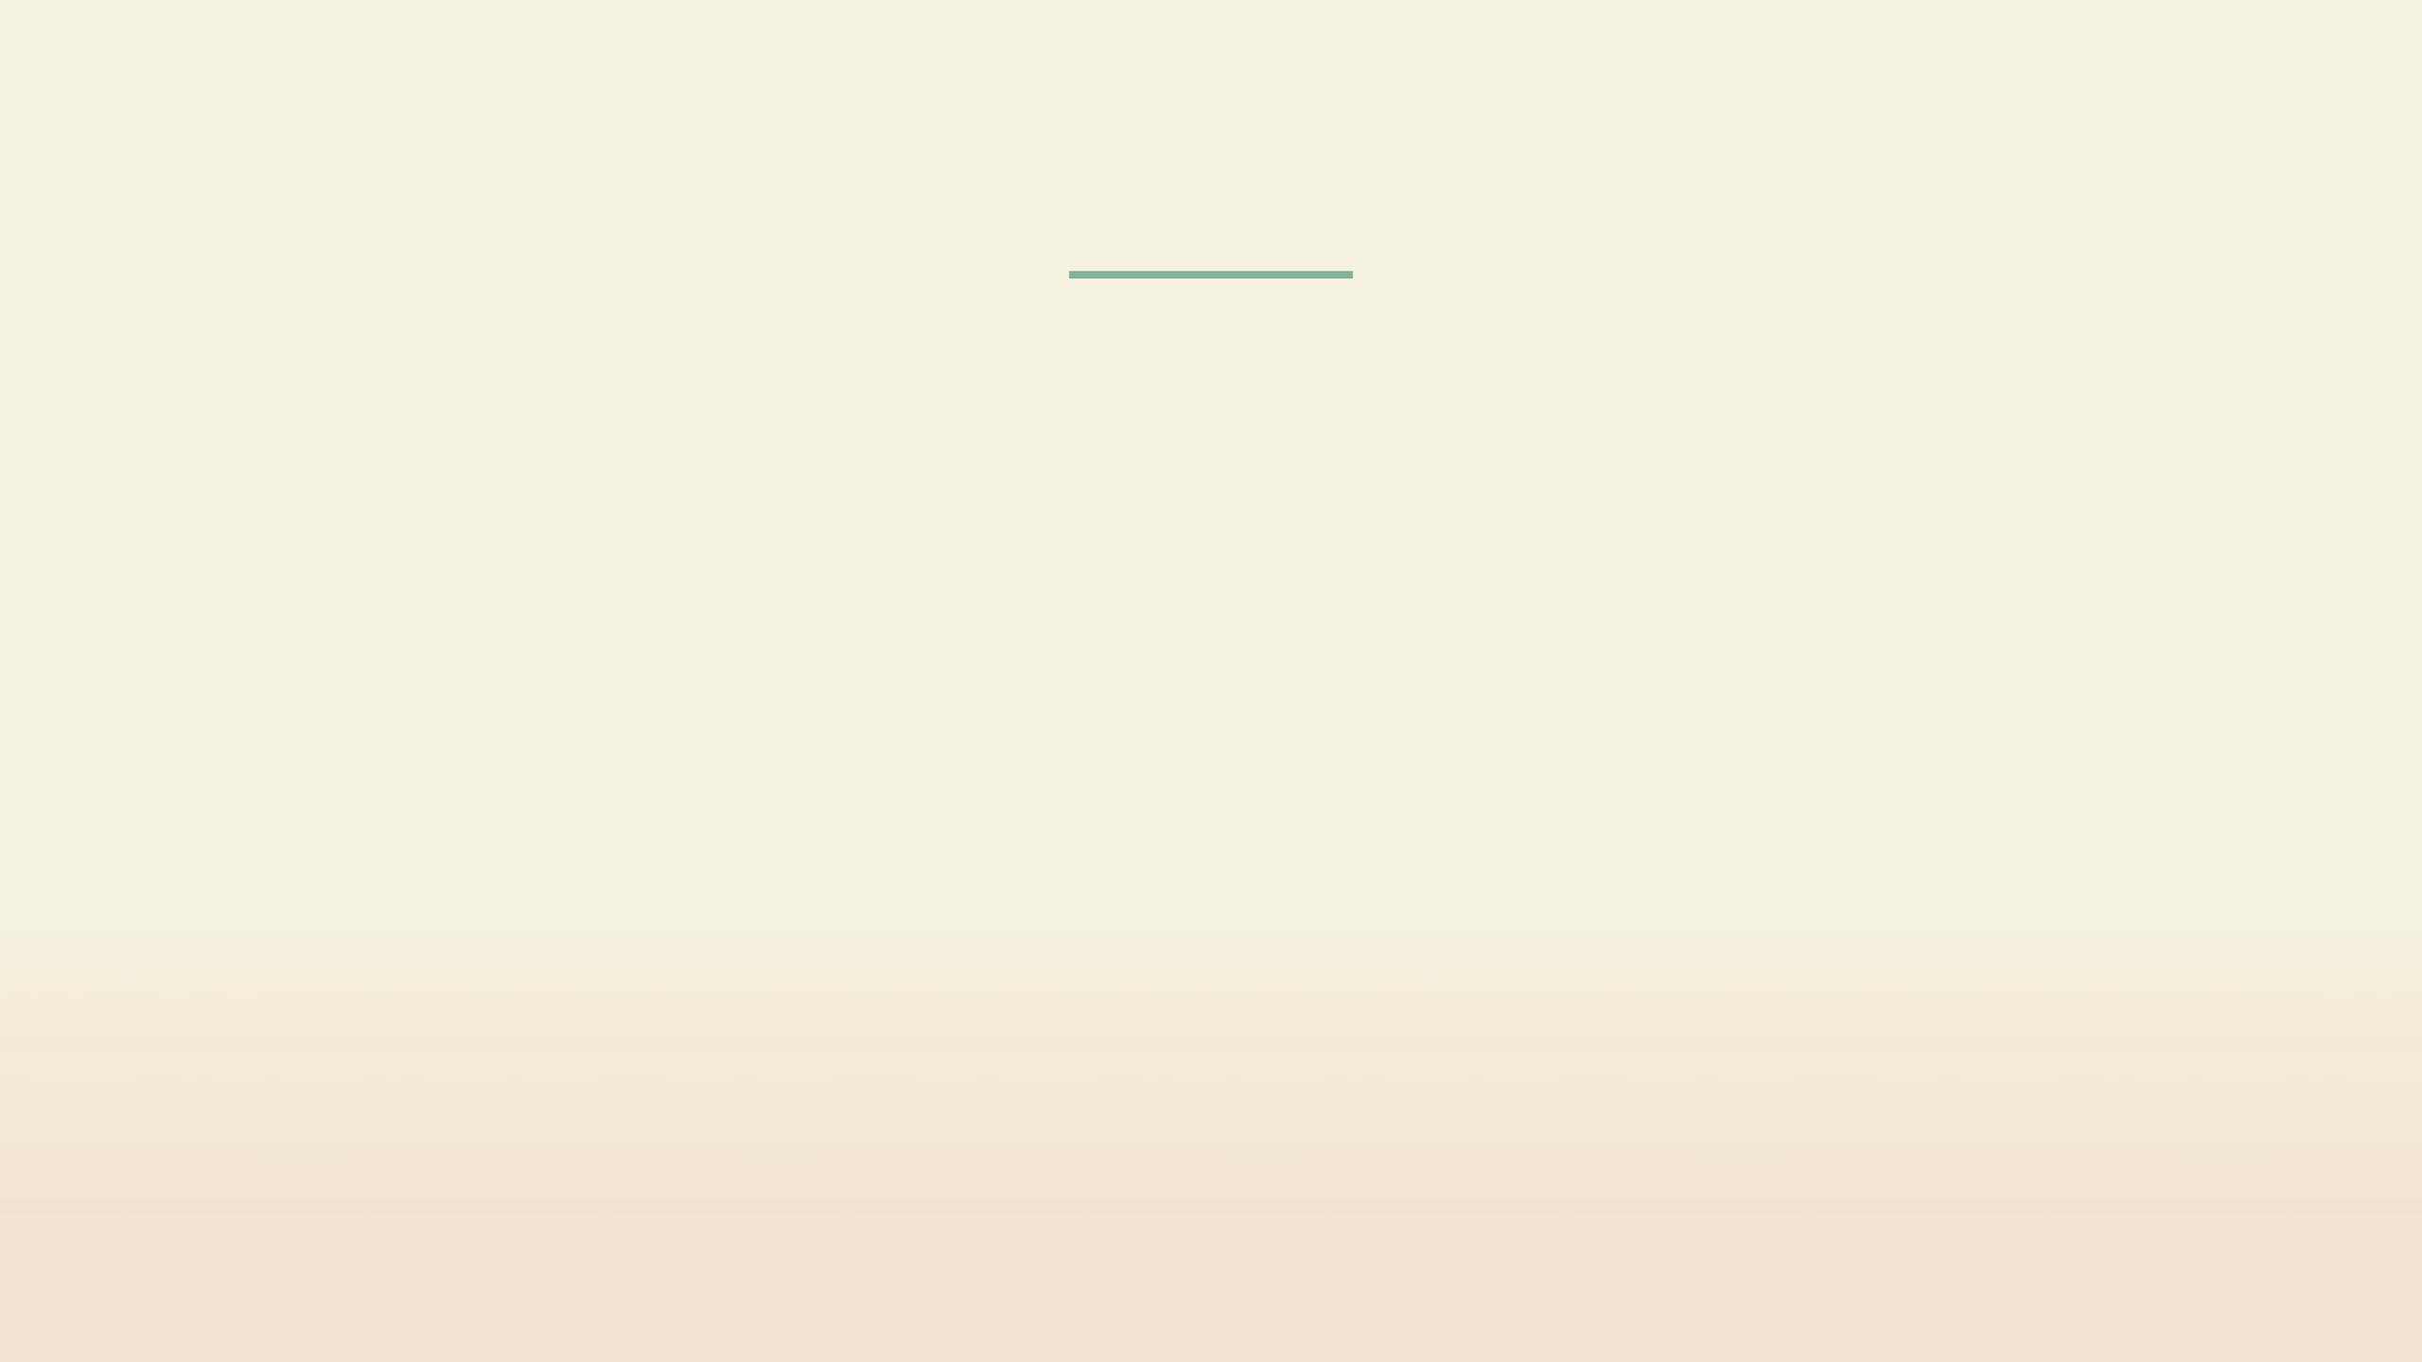
Amit magunkkal vihetünk haza (1/2)
1.
2.
Önmagunk ismerete
Reális elvárások
A jó kapcsolat alapja az egészséges önszeretet.
Tökéletesség helyett kölcsönösség keresése.
3.
4.
Múlt elengedése
Nyílt kommunikáció
A batyu letétele, hogy helyet csináljunk az újnak.
Tabuk nélküli, őszinte párbeszéd az igényekről.

Slide 31
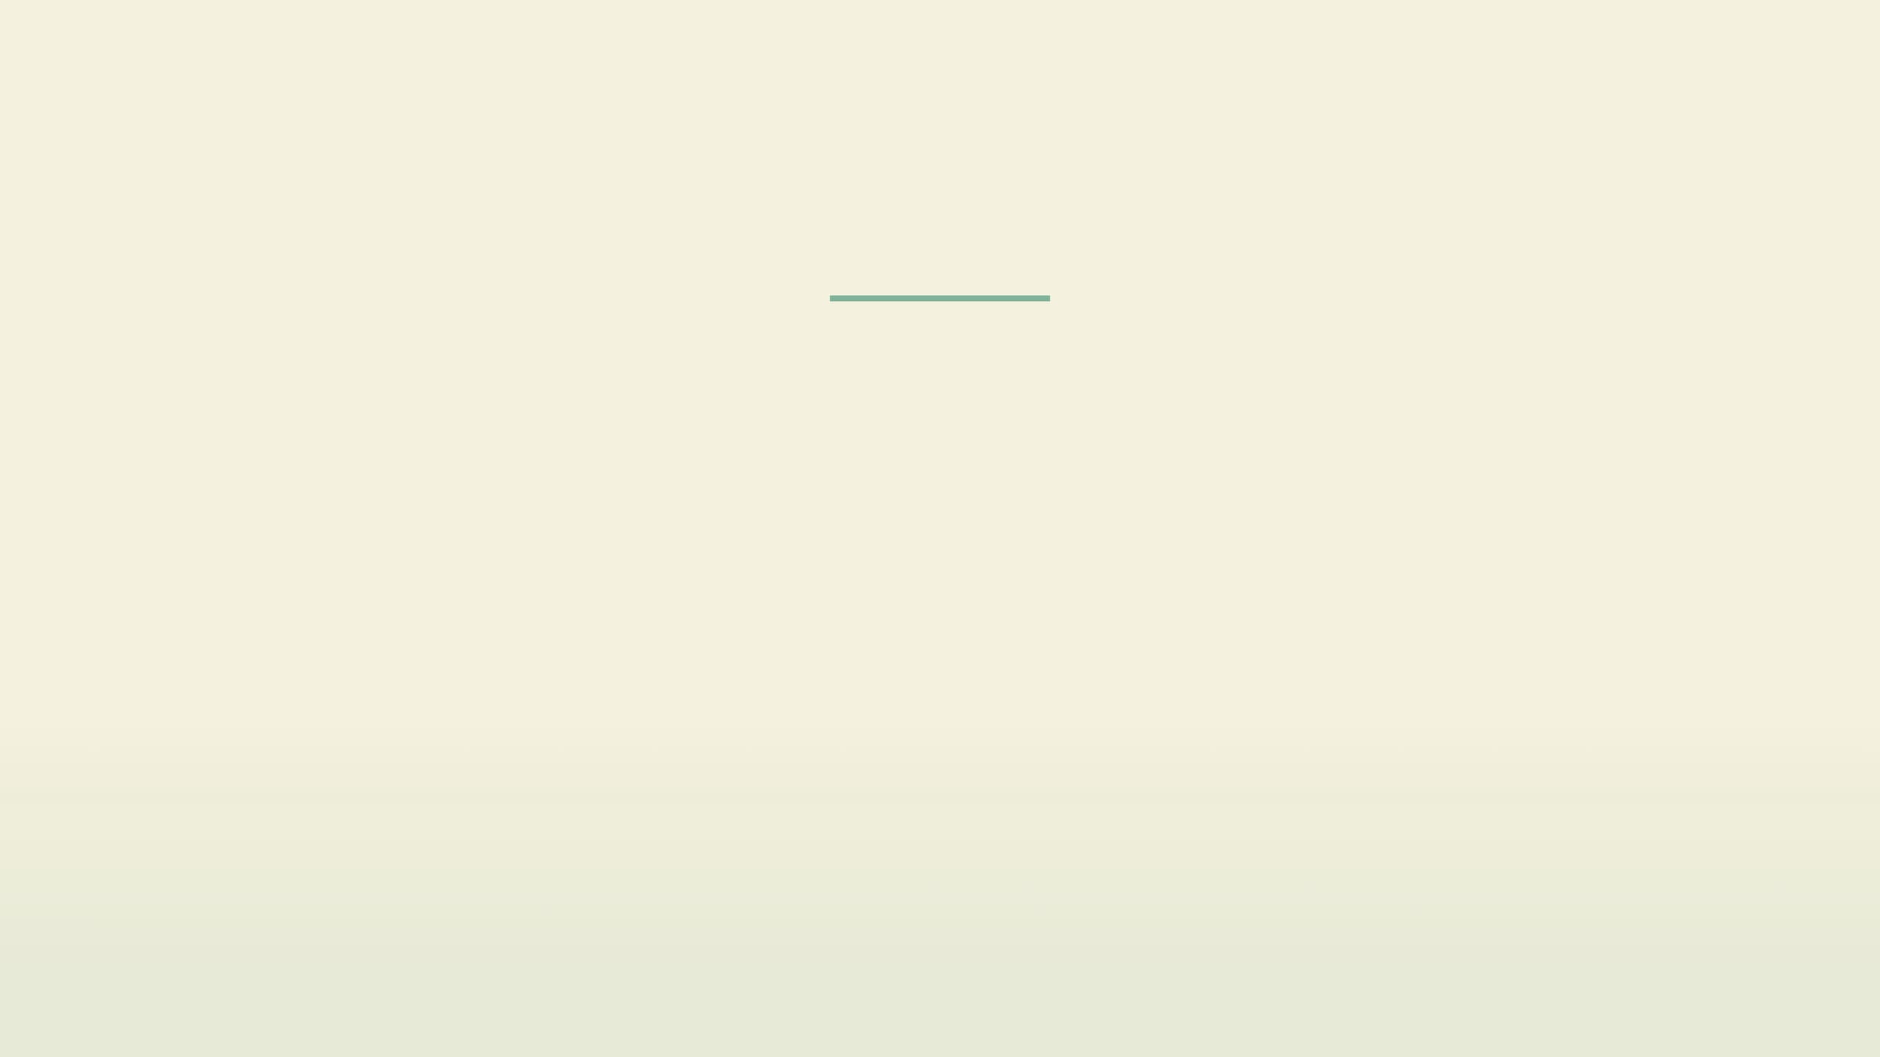
Amit magunkkal vihetünk haza (2/2)
Az érett szerelem 7 pillére
5.
Türelem
6.
Kommunikáció
A bizalom és a mélység időt igényel
Kimondani, amit érzek és gondolok
7.
Nyitottság
Az élet bármely szakaszában lehetséges az újrakezdés

Slide 32

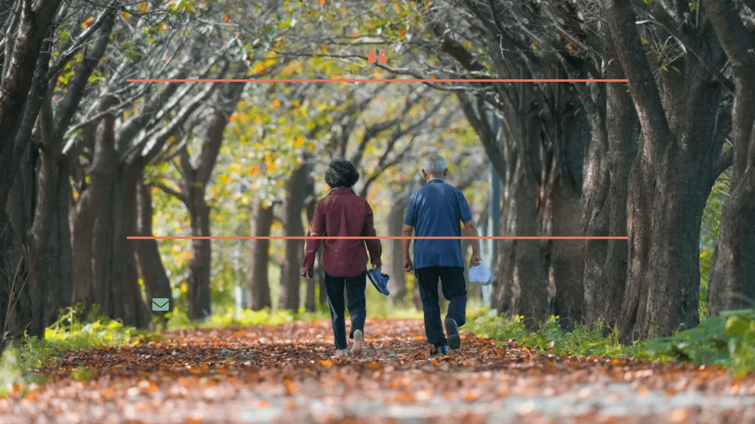


„Az igazi szerelem nem az, amelyik megtalál minket – hanem amelyikre felkészülünk.”
Köszönöm a figyelmet és a nyitottságot!
Kérdések, gondolatok, tapasztalatok – szívesen hallgatom
Idősakadémia – mert a tanulásnak és a szerelemnek nincs korhatára

